Slide 1
ОРИЕНТИРОВАНИЕ НА МЕСТНОСТИ

Slide 2
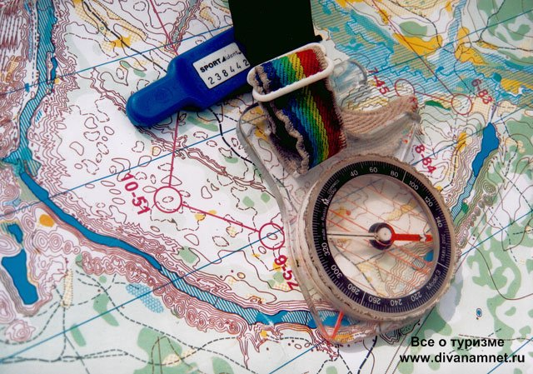
Ориентироваться можно:
1. По карте,
2. С помощью компаса,
3. По небесным светилам и местным предметам (по различным признакам).

Slide 3
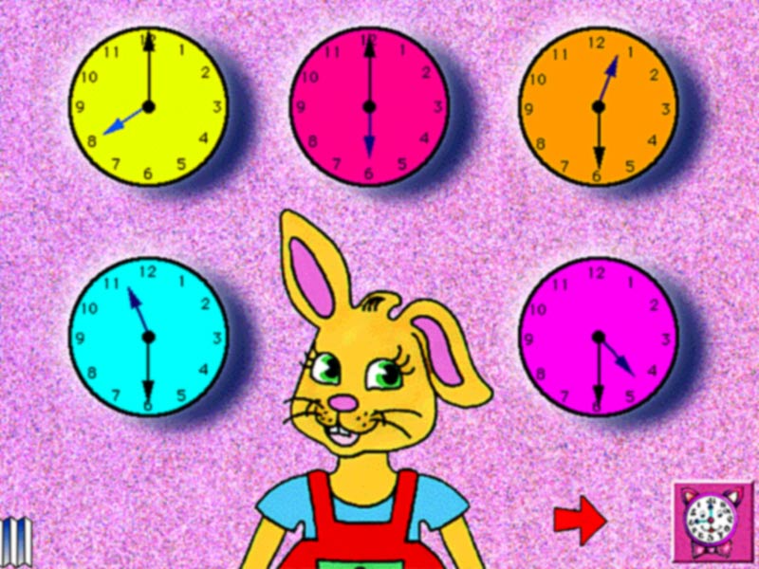
По часам:
7.00 – солнце на востоке.
13.00 – солнце на юге.
19.00 – солнце на западе.

Slide 4
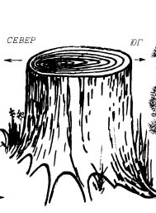
по пню:
годовые кольца шире с южной стороны.

Slide 5
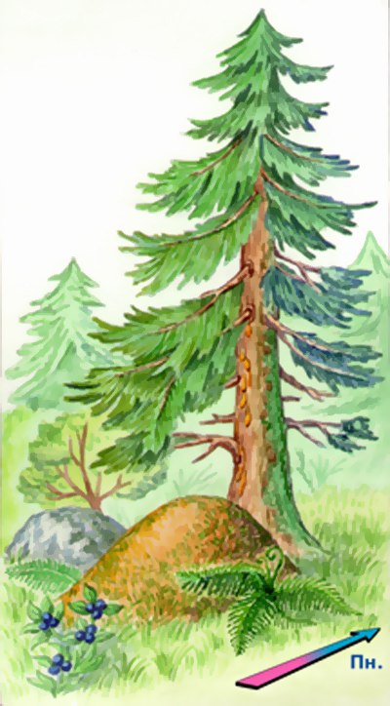
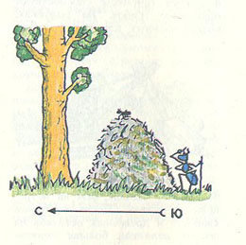
по муравейнику:
муравейники, как правило, находятся к югу от ближайших деревьев и пней; южная сторона муравейника более пологая, чем северная.

Slide 6
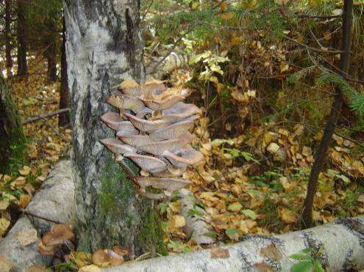
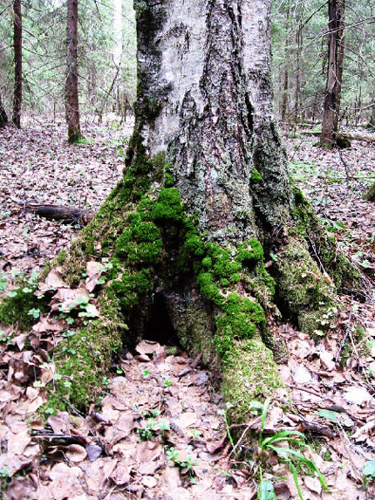
мох или лишайник, грибы покрывают стволы деревьев, камни и пни с северной стороны.

Slide 7
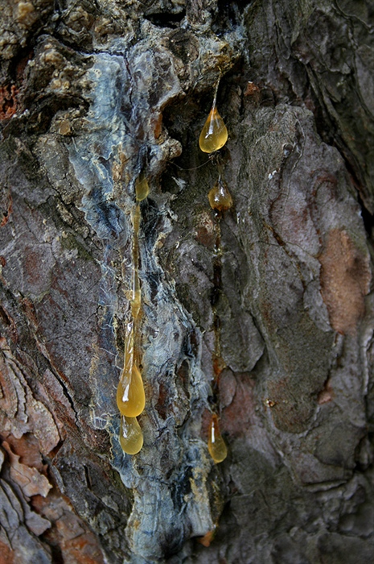
по стволу сосен:
в сухую и жаркую погоду с южной стороны стволов сосен выделяется больше смолы.

Slide 8
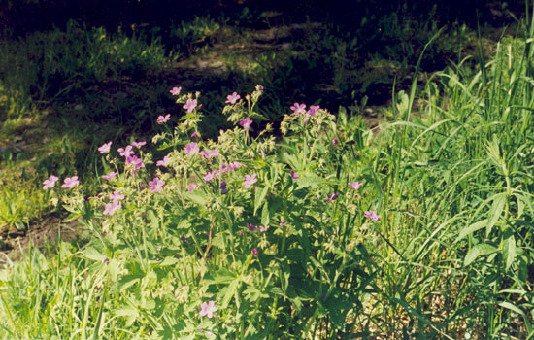
по растительности:
на северных окраинах полян трава весной более густая, чем на южных.

Slide 9
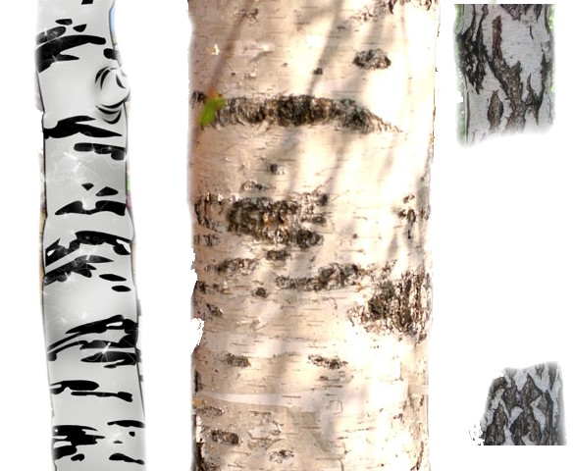
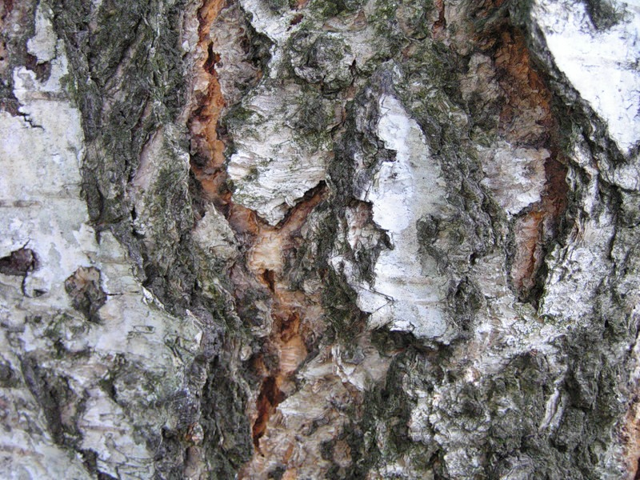
по деревьям:
кора большинства деревьев грубее и темнее на северной стороне, тоньше и эластичнее (у березы светлее) - на южной.

Slide 10
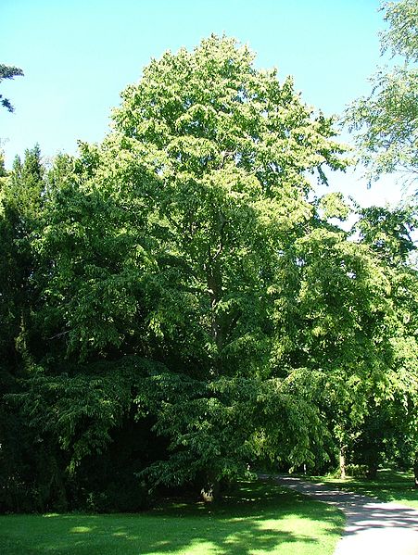
У отдельно стоящих деревьев кроны пышнее и гуще с южной стороны.

Slide 11
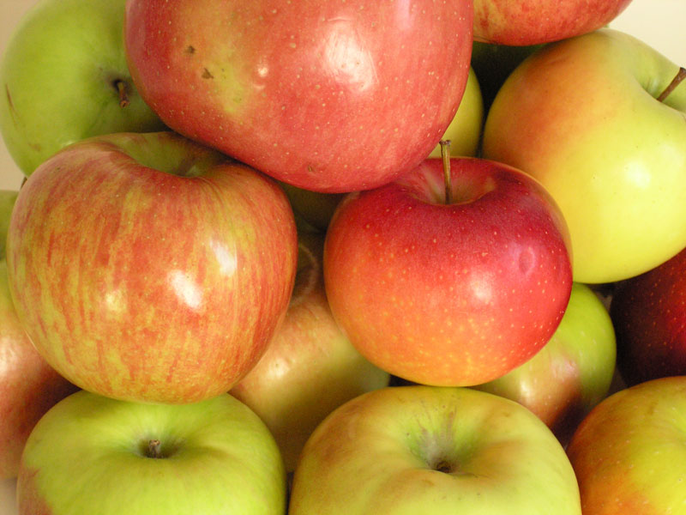
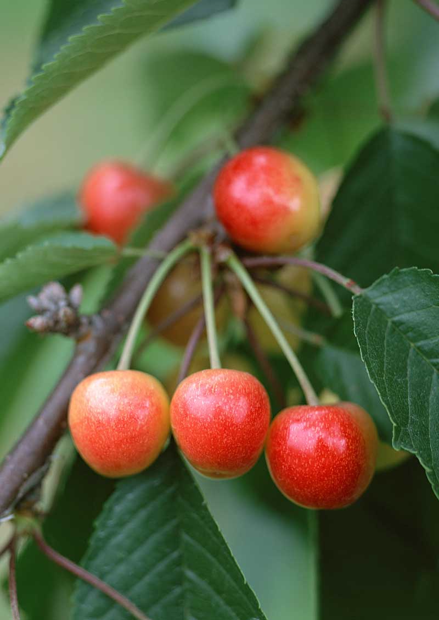
Ягоды и фрукты раньше краснеют (желтеют) с южной стороны.

Slide 12
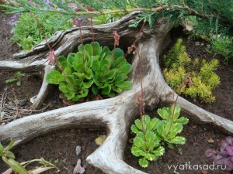
Летом почва около больших камней, строений, деревьев и кустов более сухая с южной стороны, что можно определить на ощупь.

Slide 13
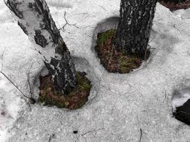
Снег быстрее подтаивает с южной стороны дерева.

Slide 14
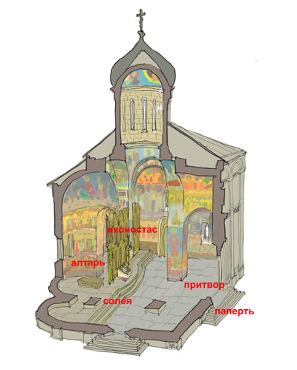
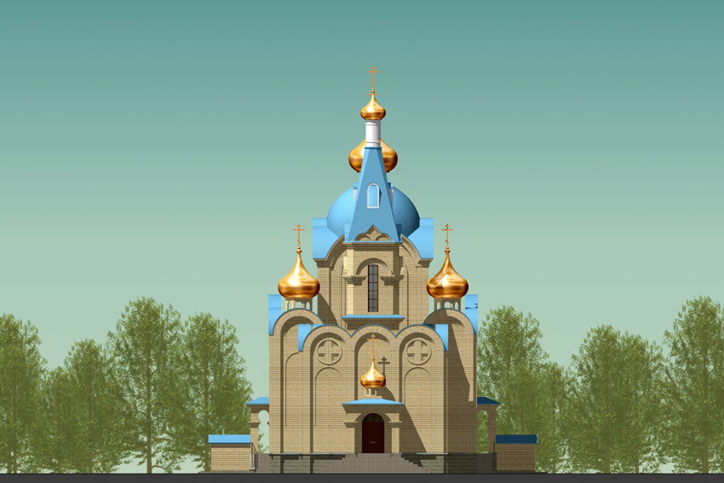
Алтари православных церквей, часовен обращены на восток, а главные входы расположены с западной стороны.

Slide 15
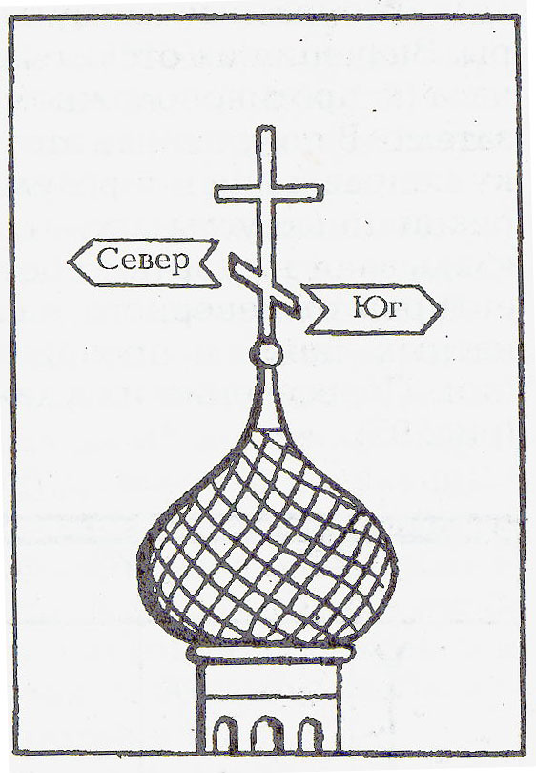
Приподнятый конец нижней перекладины креста церквей обращен на север.

Slide 16
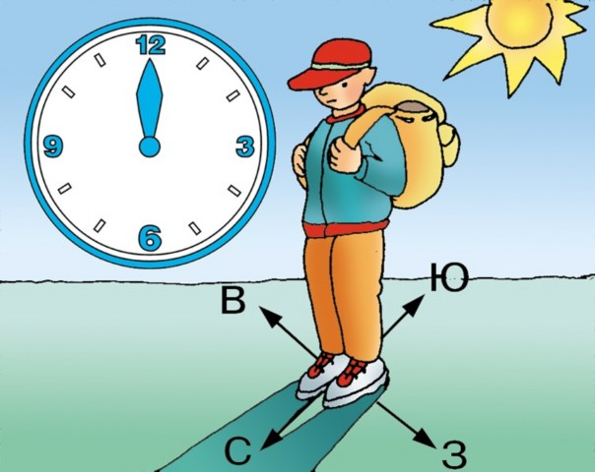
по тени:
тень в полдень всегда направлена на север.

Slide 17
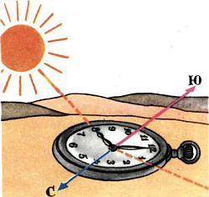
Ориентирование по Солнцу и часам

Slide 18
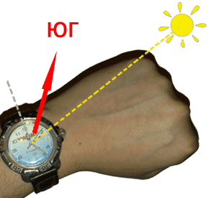
Направьте часовую стрелку на Солнце.
Разделите угол, который у вас образовался между часовой стрелкой и направлением 12 на часах, пополам.
Полученная линия укажет направление север-юг.

Slide 19
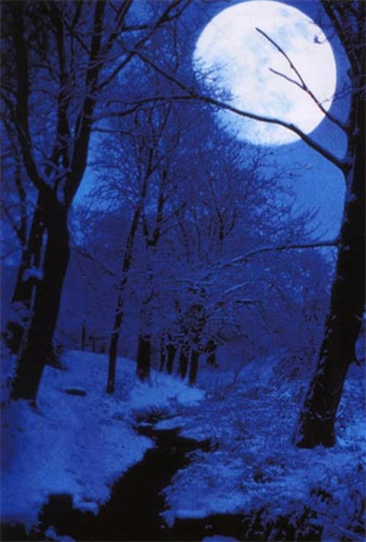
По полной Луне:
полная Луна противостоит Солнцу на небосклоне, поэтому на юге она может находиться ровно в полночь.

Slide 20
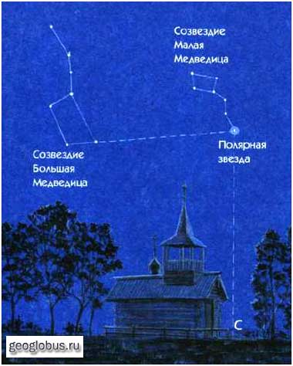
По полярной звезде:
Полярная звезда всегда находится на севере.

Slide 21
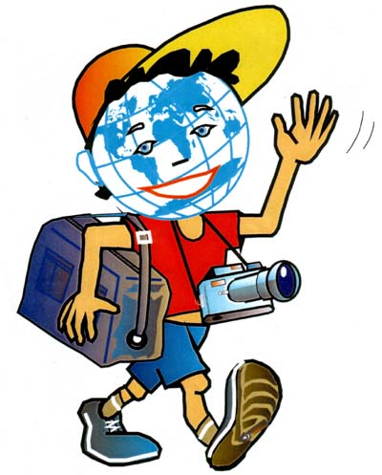
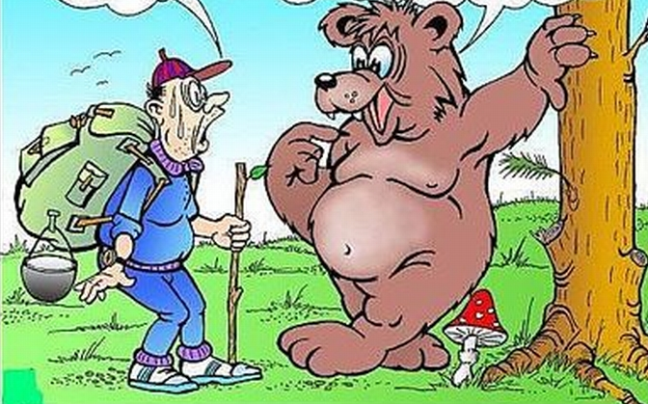
СПАСИБО ЗА УРОК!

